Slide 1








Slide 2


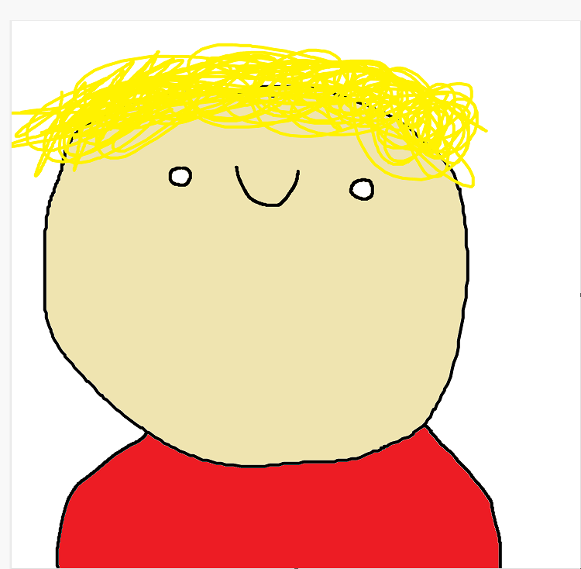

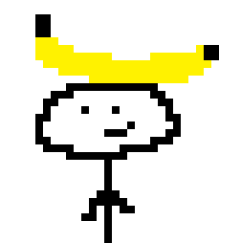
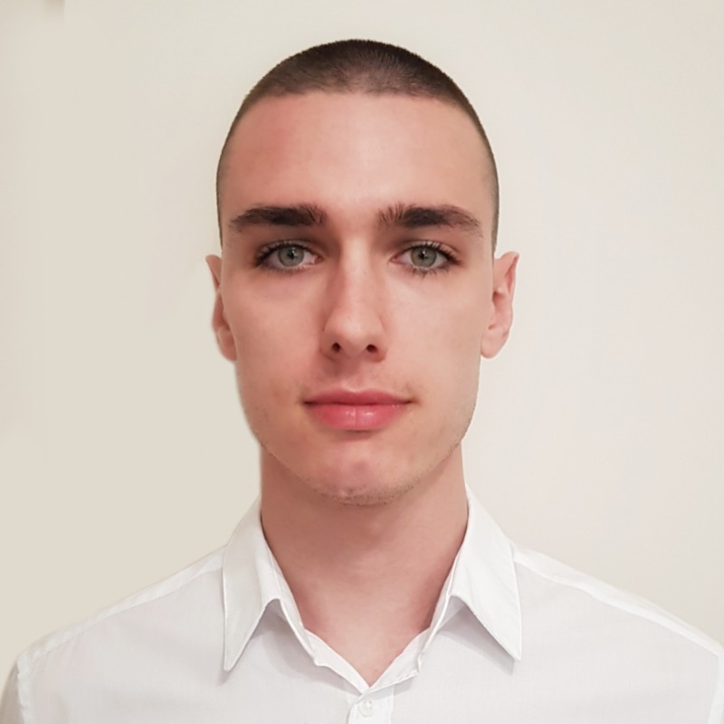
Жаба с крик и светещ кон.
Ментор
Михаил Георгиев
Стоян Иванов
Стилян Иванов
Антон Христов
Цветомир Александров
(Автопортери)

Slide 4




Slide 5




Slide 6



Slide 7



Slide 8


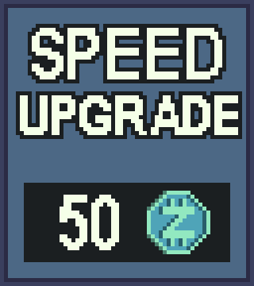


Slide 9






Slide 10


Slide 11


Slide 12


Slide 13


